Slide 1

TEMA 6:
Práctica final

Slide 2
TEMARIO DEL CURSO
Introduccion a AndroidAnnotations
Primeras anotaciones
Inyección
Ciclo de vida de una app
Acceso a los recursos
Practica final
Examen
Recapitulación de las anotaciones

Slide 3
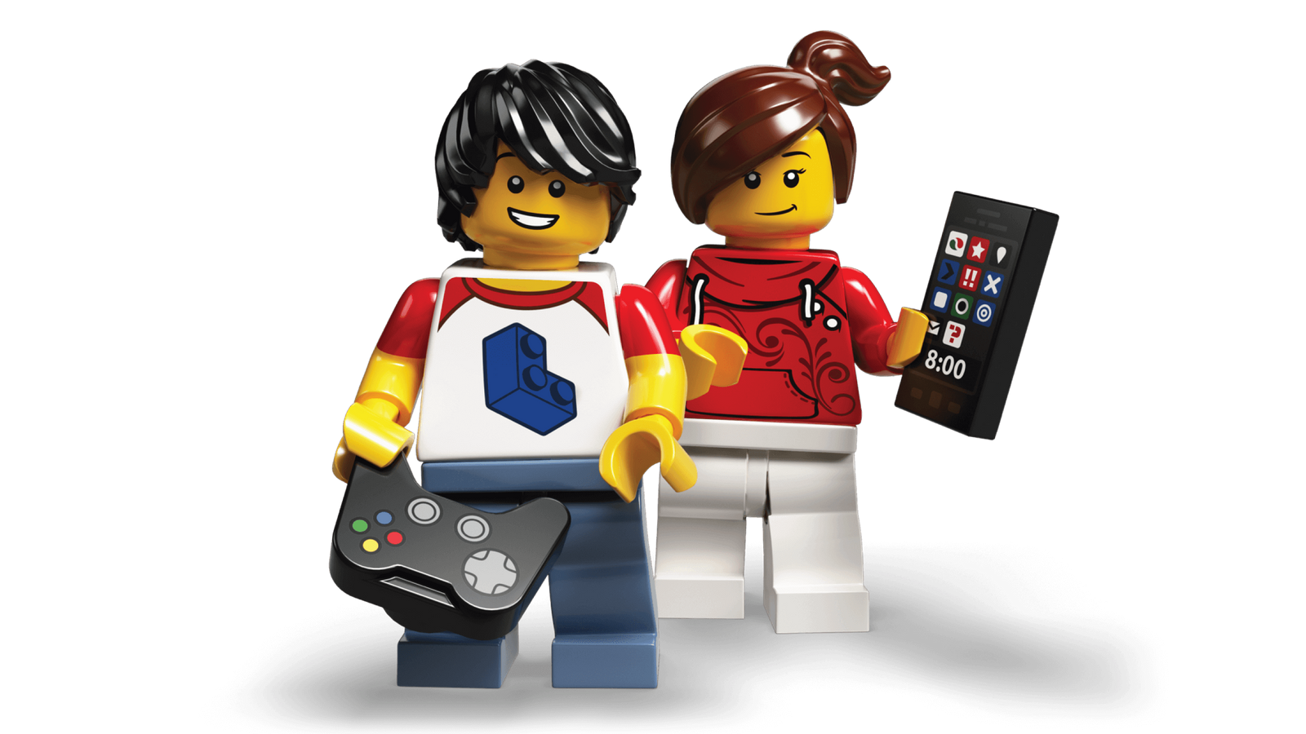
Instrucciones de la práctica
Crear una app (EActivity) que con dos botones (sin AndroidAnnotations, esto se verá próximamente) situados en el título de la aplicación permitan cambiar el lenguaje de la app obteniendo el idioma desde los recursos de la aplicación (se recomienda que los botones sean de tipo/estilo small). La app deberá tener una animación cuando se cambie de lenguaje, la cual será escogida de acuerdo al valor de una propiedad según los resources de la app (BooleanRes).
La vista principal constará de un contenedor donde se podrá visualizar y pasar su contenido y dos botones los cuales permitirán avanzar o retroceder el contenido del contenedor.
Let’s go!

Slide 4
Instrucciones de la práctica
El contenedor será un objeto personalizado, estará formado por una imagen de un vengador, un único TextView personalizado que mostrará el nombre del héroe, el nombre del actor y una pequeña descripción. Además cada vengador tiene cinco colores representativos que se podrán poner como fondo de pantalla pulsando cinco diferentes botones. La respectiva información será recuperada desde otra aplicación, la cual deberá ser llamada.
Toda la aplicación deberá cambiar entre dos idiomas (español e inglés), como recomendación montar dos beans y que cada uno gestione su respectivo idioma.
Let’s go!

